Slide 1



Đồng hành cùng bé
PHÒNG GD & ĐT QUẬN LONG BIÊN
TRƯỜNG MẦM NON ĐÔ THỊ VIỆT HƯNG
Lĩnh vực phát triển thẩm mỹ
Đề tài: Dán ngôi nhà của bé
Giáo viên: Phạm Thị Thúy Nga
Lứa tuổi: 24-36 tháng
Năm học 2021 - 2022

Slide 3
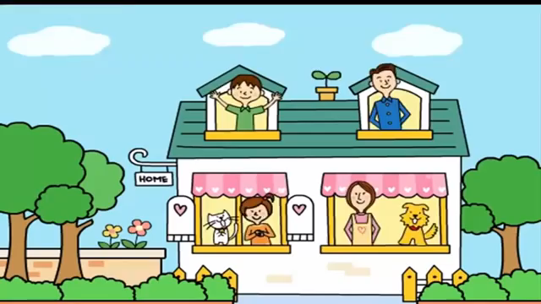


Đồng hành cùng bé
Đồng hành cùng bé
Đồng hành cùng bé
Đồng hành cùng bé

Slide 4
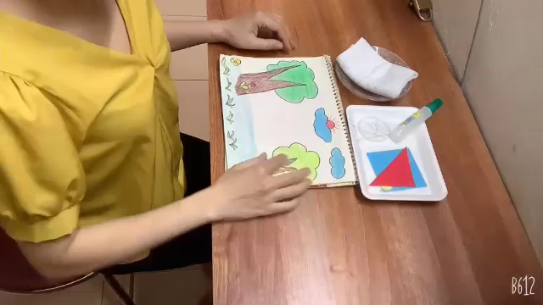
Đồng hành cùng bé

